Slide 1
Русская литература 2-ой половины XX века
Лекция 6

Slide 2
Современная русская литература

Slide 3
Периодизация русской литературы 2-ой половины 20 века
Первый: 1956 – 1964, «оттепель».
Поэты-шестидесятки и авторская песня
Военная проза
Лагерная проза
Второй: 1965 – 1985, «послеоттепельное» двадцатилетие или «застой».
−//−
+ Деревенская проза
Третий: 1986 – 1991, «гласность».
«Разоблачающая литература»
«Возвращенная литература»,
Литература русского зарубежья
Четвёртый: начинается с декабря 1991 и длится по сей день, русская литература конца XX – начала XXI веков.
Постмодернизм

Slide 4
Современная русская литература
Общественно-культурная ситуация.
Перемены в литературной среде.
Поколения писателей рубежа веков.
Литературные направления рубежа веков.
Постмодернизм.

Slide 5
Перемены в литературной среде
Русская культура перестает быть литературоцентричной.
«Возвращенная литература» отвлекает внимание от появляющихся современных произведений.
Литература лишилась финансовой государственной поддержки → → Ряд новых задач
Премии.
Проблема коммуникации автора и читателя.
Влияние Интернета.

Slide 6
Поколения писателей
Писатели периода «оттепели»
Евтушенко, Распутин, Астафьев и др.
Поколение восьмидесятников
Буйда, Маканин, Петрушевская, Сорокин
Поколение 1990-х
Пелевин, Галковский, Гостева, Гришковец
Поколение Next
Сакин, Тетерский, Денежкина, Осокин, Сигарев
Писатели-эмигранты, вернувшиеся на родину
Александр Зиновьев, Солженицын, Мамлеев, Лимонов

Slide 7
Литературные направления
Эстетический плюрализм.
Обновление языка, стилей, жанров.
ПОСТМОДЕРНИЗМ
ЭСТЕТИКА ПОСТМОДЕРНИЗМА
Мир как текст.
Эстетика симулякров.
Появление гиперреальности, нелинейное цитирование. Текст накладывается на текст.
Адресованность и массовому и элитарному читателю.

Slide 8
Постмодернизм
децентрированные художественные;
паралитературные (или же художественно-нехудожественные);
концептуалистские.

Slide 9
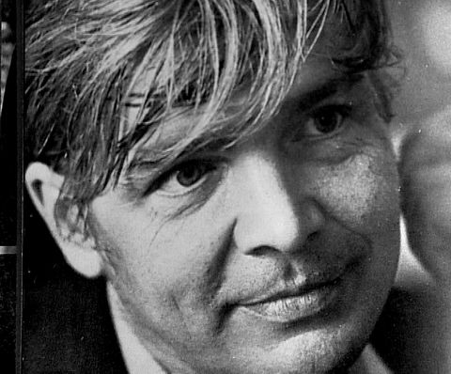
Венедикт Ерофеев «Москва-Петушки»
https://www.youtube.com/watch?v=a3__JqgEwFk

Slide 10
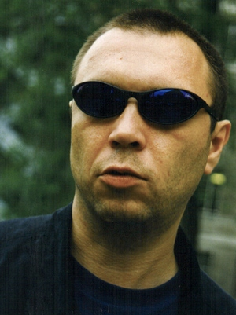
Виктор Пелевин «Поколение «П»»
https://www.youtube.com/watch?v=IzC2acv35HE

Slide 11
Проза. (антиутопии). Размышления писателей и будущем новой страны

Slide 12
Татьяна Толстая «Кысь»
Земля спустя века после термоядерной войны.
Люди регрессировали в результате радиоактивного изучения.
Человек, лишенный культуры, становится зверем.
Осуждение группового эгоизма.

Slide 13
Павел Кусанов «Укус ангела»
Негативные последствия русской национальной идеи, славянофильства.
Мечтают спасти мир ценой устранения всего, что им не нравится.

Slide 14
Сорокин «День опричника» и «Сахарный Кремль»
Тема опасности полностью неизчезнувшего тоталитаризма.
«Я смоделировал ситуацию, к которой, на мой взгляд, движется современная Россия: самоизоляция, погружение в своё прошлое, восприятие европейского мира как враждебного. Прошлое станет её будущим... В такой ситуации власть не может обойтись без помощи опричников».

Slide 15
Сергей Носов «Хозяйка истории» Сорокин «Пир»
Проблема глобализации.
Негативные последствия научных открытий.
Воздействие СМИ на человека.

Slide 16
Поэзия

Slide 17
В поэзии рубежа веков выделяются три основных мотива:
Подведение итогов XX столетия и всего тысячелетия;
Оценка современности;
Утверждение жизнеспособных ценностей.

Slide 18
Драматургия

Slide 19
Драматургия
Е. Гришковец (смешение кодов сентиментализма, модернизма, постмодернизма, реализма)
Л. Петрушевская (посмодернистские драмы и модернистские).
Поколение «двадцатилетных». Разочарование в ценностях современной цивилизации.
Ремейки.

Slide 20
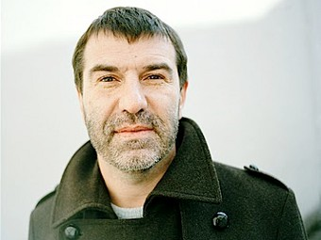
Евгений Гришковец
https://www.youtube.com/watch?v=0EmI-0EXmfw

Slide 21
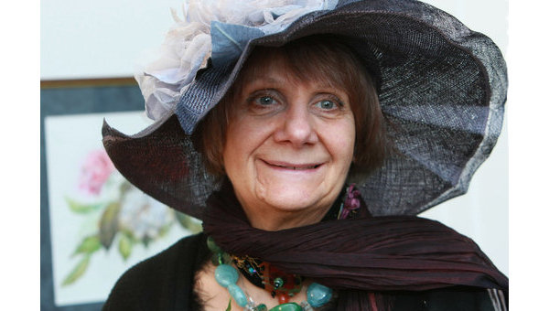
Людмила Петрушевская
«Три девушки в голубом»
«Уроки музыки»
«Мужская зона»
«Опять двадцать пять»
«Лестничная клетка»
https://www.youtube.com/watch?v=U0Aj56ru8zE
https://www.youtube.com/watch?v=HKIfx0eSk0w

Slide 22
Ремейки
«Гамлет. Версия» Бориса Акунина
«Гамлет. Нулевое действие» Людмилы Петрушевской,
«Гамлет» Клима
«Драй, зибен, ас, или Пиковая дама» Николая Коляды
«Башмачкин» Олега Богаева
«Парадоксы преступления» Клима
«Анна Каренина – 2» Олега Шишкина
«Чайка. Версия» Бориса Акунина

